Slide 1






Влияние несущего каркаса здания на усилия в фундаментной плите
ЕЖЕГОДНЫЙ СЕМИНАР "РАСЧЕТ И ПРОЕКТИРОВАНИЕ КОНСТРУКЦИЙ В СРЕДЕ SCAD OFFICE".
22-23 АПРЕЛЯ 2013 Г. МОСКВА.
В.Г. Федоровский
С.О. Шулятьев
НАУЧНО-ИССЛЕДОВАТЕЛЬСКИЙ, ПРОЕКТНО-ИЗЫСКАТЕЛЬСТКИЙ
И КОНСТРУКТОРСКО-ТЕХНОЛОГИЧЕСКИЙ ИНСТИТУТ
ОСНОВАНИЙ И ПОДЗЕМНЫХ СООРУЖЕНИЙ ИМ. Н.М. ГЕРСЕВАНОВА
(НИИОСП ИМ. Н.М. ГЕРСЕВАНОВА)

Slide 2
Современное состояние вопроса учета конструкций здания при проектировании фундаментов.
Наиболее распространенное решение
Игнорирование совместной работы здания с основанием
Определение нагрузок Методом грузовых площадей (МГП)
или
выполнение расчетов на “жестком” или Винклеровском основании с постоянными коэффициентами постели
ОШИБОЧНЫЕ РЕЗУЛЬТАТЫ!

Slide 3


Контактные модели основания.
Модель Винклера
где w(x) – осадка основания, p(x) – функция нагрузки, а k – коэффициент пропорциональности, чаще всего называемый коэффициентом постели.
Модель упругого полупространства (задача Буссинеска)
где - функция расстояния от места приложения нагрузки
Двухконстантная контактная модель
где К и С - параметры модели, а - оператор Лапласа. Первый параметр по смыслу аналогичен коэффициенту постели по гипотезе Винклера, а второй учитывает работу упругого основания на сдвиг (срез).
- параметры модели по Власову-Леонтьеву
где H – глубина сжимаемого слоя, E и v –модуль деформации и коэффициент Пуассона грунта.

Slide 4
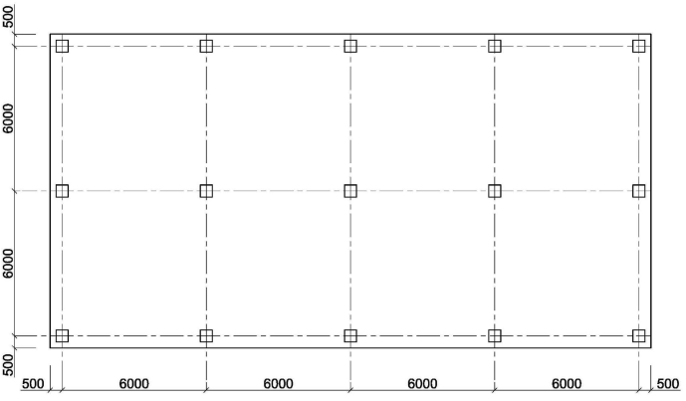
Расчеты выполнены в ANSYS 13 и SCAD 11
Плиты перекрытия t=0,2 м пластинчатые элементы
Фундаментная плита t=0,5 м
пластинчатые элементы
Колонны 0,2х0,2 м, H=3 м
стержневые элементы
Ср. давление по подошве 50 кН/м²
Грунтовое основание песок Е=25 МПа, ν=0,2, ϒ=1,8 Т/м³ H=4.8 м упругие 3D элементы

Slide 5

Осадки фундамента при различных моделях грунта. Продольный разрез.

Slide 6
Моменты в фундаментной плите по оси Ох при различных моделях грунта. Продольный разрез.
Разница 66%

Slide 7
Моменты в фундаментной плите по оси Ох при различных моделях грунта. Продольный разрез.
Разница до 25%
Разница до 35%

Slide 8
Современное состояние вопроса учета конструкций здания при проектировании фундаментов.
Редкое решение
Учет совместной работы здания с основанием
Итерационная методика, например используя SCAD-CROSS
Расчет системы “основание-фундамент-сооружение” в единой модели, например используя ANSYS
Трудозатратные расчеты, требующие времени и опыта!

Slide 9


- цилиндрическая жесткость плиты
S_{max}^{n} - максимальная осадка фундаментной плиты при учете N - этажей
S_{max}¹ - максимальная осадка фундаментной плиты при учете одного этажа
0,0868 m³ –unit stiffness

Slide 10
Зависимость приведенной жесткости одного этажа (D, м³) от количества этажей (N) и толщины плит перекрытия (δ)
δ=0,4 м
δ=0,35 м
δ=0,3 м
δ=0,25 м
δ=0,2 м
δ=0,15 м

Slide 11



Формула приведенной жесткости плиты перекрытия одного этажа
- цилиндрическая жесткость плиты
δ₀ - эквивалентная толщина плиты перекрытия одного этажа
n - количество этажей (от 3 до 40)
- коэффициент, зависящий от приведенной толщины плит перекрытия исходного здания
- приведенная толщина плит перекрытий (0.15…0.4 m)
δ_{le} - толщина плиты перекрытия N-этажа

Slide 12


Министерство Иностранных Дел Российской Федерации
Построено в 1952 с 16 и 28 надземными и двумя подземными этажами
Высота здания 172 м (включая шпиль)
Конструктивная схема – полный металлический каркас
Шаг колонн 5,8x5,8 м
Высота этажа – 4,1 м
Толщина плит перекрытий – 0,15 м
Несущие элементы – рамы, колонны из несущей арматуры 0,6x0,6 m
Ограждающие и внутренние стены – самонесущие с поэтажной разрезкой

Slide 13
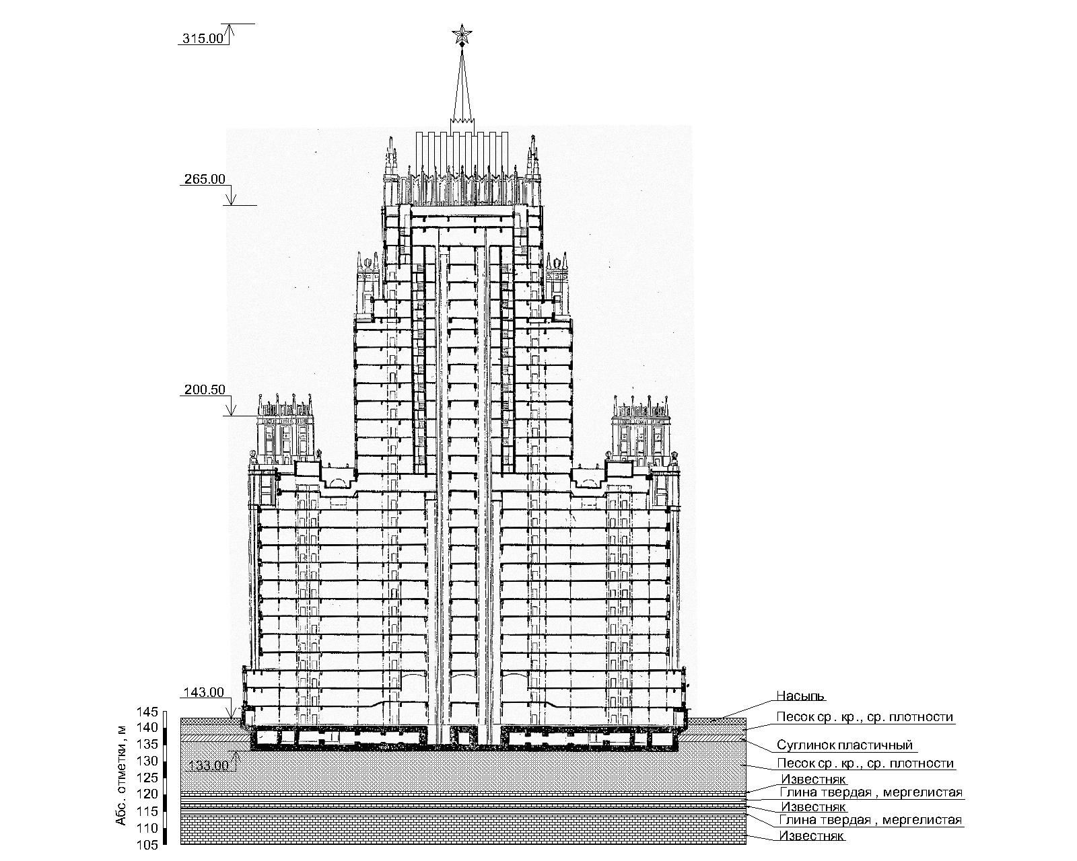
Фундамент с размерами в плане 97,4 x 47,8 м коробчатого типа высотой 5,45 м с верхней плитой толщиной 1,1 м, нижней плитой 1,2 м и сеткой стен толщиной 0,8 м.
Среднее давление под подошвой фундамента 485 кН/м² в центральной части и 428 кН/м² в краевой части, что превышает бытовое давление (180 кН/м²).
Основанием фундамента является 11 м слой песка с модулем деформации 40 МПа и модулем упругости 60 МПа.
Слой песка подстилается известняками
1 – насыпной грунт
2 – песок ср. крупности
3 – суглинок пластичный
4 – известняк
5 – твердая глина
1
2
3
2
4
5
4
5
4

Slide 14
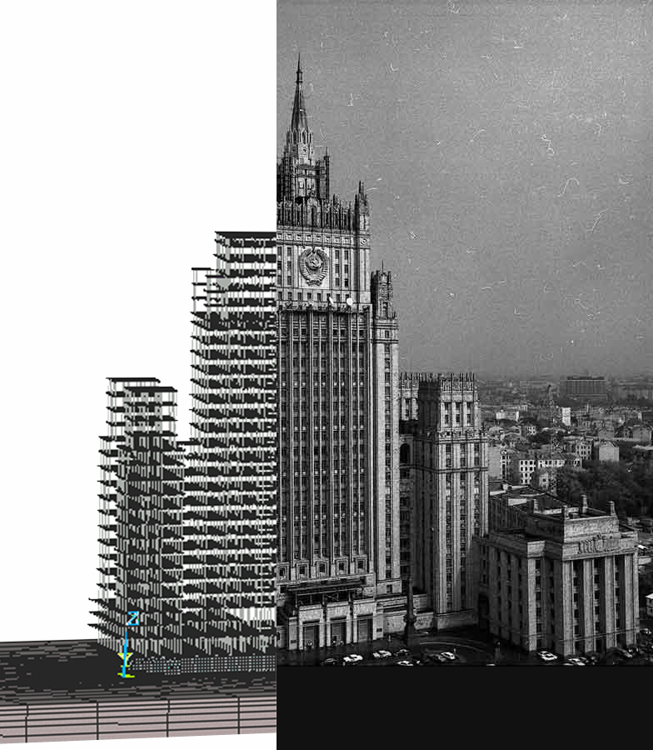

Расчеты выполнены в ANSYS 13.0.
Все материалы упругие.
Основание задано упругими объемными элементами, учитывающими билинейное поведение грунта под нагрузкой.
Для сравнения выполнены следующие расчеты:
С учетом совместной работы
Без учета совместной работы (нагрузка определялась по МГП)
С учетом одного этажа приведенной жесткости.
Результаты расчетов сравнивались с данными мониторинга.

Slide 15
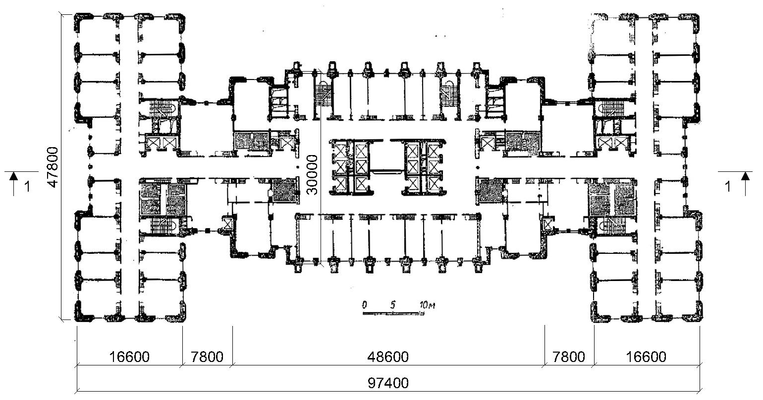
a = 0.71 (средняя толщина перекрытия – 0.15 м)
Зона A – 29 этажей.
D=0.165 м³,δ₀=1.24 м.
Зона B – 14 этажей.
D=0.049 м³,δ₀=0.82 м.

Slide 16
Изгиб фундаментной плиты здания МИДа. Продольный разрез.
Результаты мониторинга
Расчеты без учета совместной работы
Расчеты с учетом совместной работы
Расчеты с учетом одного этажа приведенной жесткости

Slide 17


